Slide 1


Information Technology Video Developer Network
http://itvdn.com
PHP Essentials
Информационный видеосервис для разработчиков программного обеспечения
Знакомство с ООП. Концепции ч.3

Slide 2
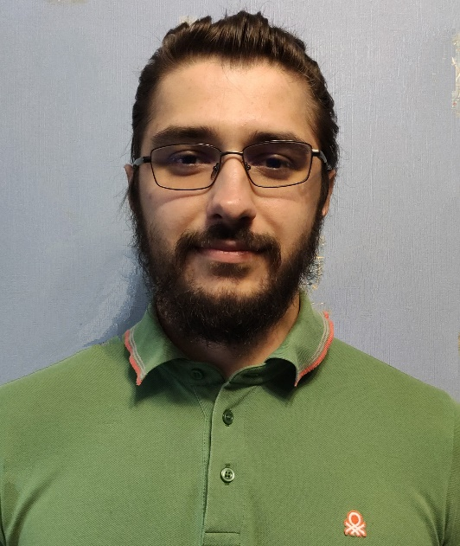


PHP Essential
Introduction
Александр Хонько
PHP Developer
alex-khonko
ITVDN
Information Technology Video Developer Network http://itvdn.com

Slide 3
PHP Essentials
Тема урока
Концепции ООП
Абстракция
ITVDN
Information Technology Video Developer Network http://itvdn.com

Slide 4
PHP Essentials
План урока
Абстракция
Агрегация
Композиция
ITVDN
Information Technology Video Developer Network http://itvdn.com

Slide 5
PHP Essentials
Абстракция
Абстракция – концепция ООП, которая говорит нам о том, что
Обьект должен иметь только нужные свойства и методы
Ненужная логика должна быть переложена на класс, в котором она будет “нужной”
Класс 1
Класс 2
Нужная логика1
Нужная логика2
НЕнужная логика1, которая реализована в классе 2
Нужная логика1
Нужная логика2
ITVDN
Information Technology Video Developer Network http://itvdn.com

Slide 6
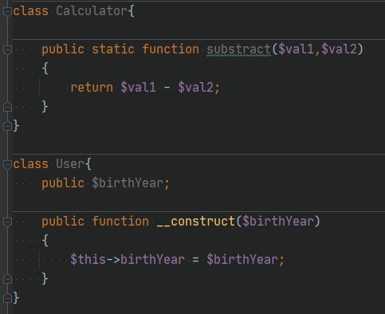
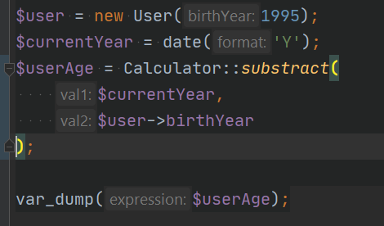
PHP Essentials
Абстракция
Код, который не разделяется на независимые классы, и неиспользует преимущество заимствования логики - набор независимых классов
ITVDN
Information Technology Video Developer Network http://itvdn.com

Slide 7
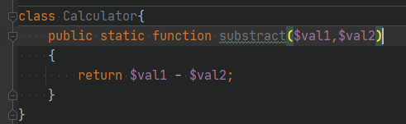
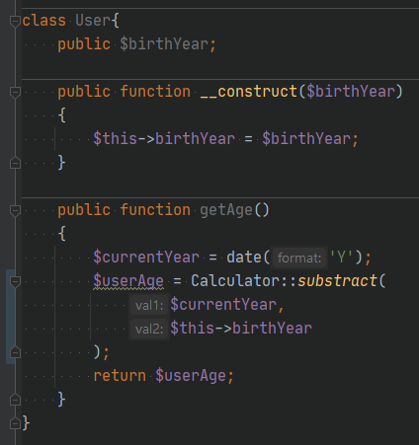
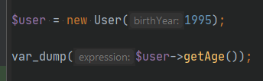
PHP Essentials
Абстракция
ITVDN
Information Technology Video Developer Network http://itvdn.com

Slide 8
PHP Essentials
Абстракция
Есть 3 базовые понятия абстракции:
Ассоциация – мы говорим о том, что есть класс А, и класс Б, и между ними есть связь, но нам всё равно какая
Агрегация – класс А получает ссылку на класс Б
Композиция – класс А создаёт внутри себя(а заодно и управляет временем жизни) класс Б
ITVDN
Information Technology Video Developer Network http://itvdn.com

Slide 9
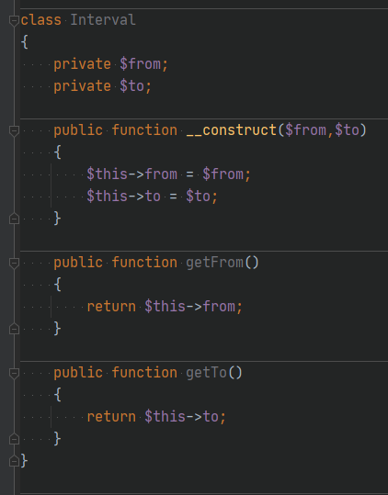
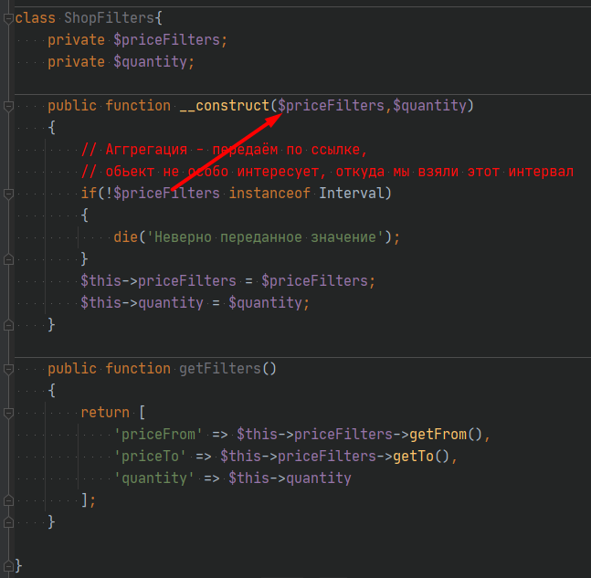
PHP Essentials
Агрегация
ITVDN
Information Technology Video Developer Network http://itvdn.com

Slide 10
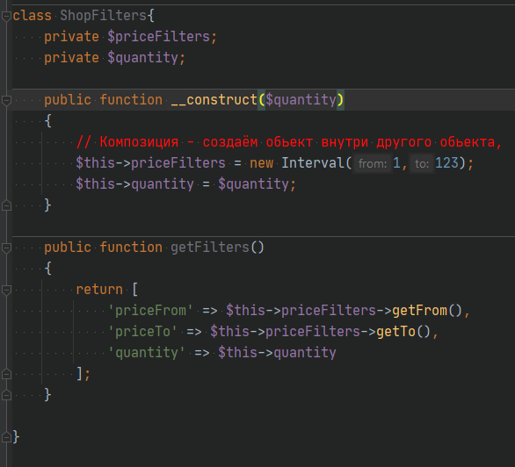
PHP Essentials
Композиция
ITVDN
Information Technology Video Developer Network http://itvdn.com

Slide 11
PHP Essentials
Агрегация VS Композиция
ITVDN
Information Technology Video Developer Network http://itvdn.com

Slide 12

Проверка знаний
TestProvider.com
TestProvider – это online сервис проверки знаний по информационным технологиям. С его помощью Вы можете оценить Ваш уровень и выявить слабые места. Он будет полезен как в процессе изучения технологии, так и для общей оценки знаний IT специалиста.
Успешное прохождение финального тестирования позволит Вам получить соответствующий Сертификат.
Проверьте как Вы усвоили данный материал на TestProvider.com
ITVDN
Information Technology Video Developer Network http://itvdn.com

Slide 13
PHP Essential
Спасибо за внимание! До новых встреч!
Александр Хонько
PHP Developer
ITVDN
Information Technology Video Developer Network http://itvdn.com

Slide 14

Информационный видеосервис для разработчиков программного обеспечения
ITVDN
Information Technology Video Developer Network http://itvdn.com

